Slide 1
ΝΕΥΡΟΜΥΪΚΗ ΣΥΝΑΨΗ

Slide 2
ΝΕΥΡΟΜΥΪΚΗ ΣΥΝΑΨΗ
Χημική, άμεσα ελεγχόμενη σύναψη μεταξύ κινητικού νευρώνα και σκελετικής μυϊκής ίνας.
Καλά μελετημένη γιατί το μυϊκό κύτταρο είναι αρκετά μεγάλο και μπορεί να δεχτεί ηλεκτρόδια και ορατό με το οπτικό μικροσκόπιο

Slide 3
ΝΕΥΡΟΜΥΪΚΗ ΣΥΝΑΨΗ
Κάθε σκελετική μυϊκή ίνα νευρώνεται από έναν κινητικό νευράξονα [1-1]
Ο διαβιβαστής που απελευθερώνεται από το προσυναπτικό κύτταρο είναι η ακετυλχολίνη (Ach).
Η ακετυλχολίνη συνδέεται με νικοτινικό υποδοχέα στη μετασυναπτική μεμβράνη μυϊκού κυττάρου.
*μυϊκό κύτταρο= μυϊκή ίνα

Slide 4
ΝΕΥΡΟΜΥΪΚΗ ΣΥΝΑΨΗ
Τελική κινητική πλάκα: ειδική διαμόρφωση κυτταρικής μεμβράνης μ. ίνας.
Οι τελικές απολήξεις νευράξονα έχουν χάσει μυελώδες έλυτρο, διακλαδίζονται και στα άκρα έχουν κιρσοειδείς διογκώσεις (συναπτικά κομβία) από όπου απελευθερώνεται η ακετυλχολίνη.
Τα συναπτικά κομβία βρίσκονται επάνω από συναπτικές πτυχές, βαθιές εγκολπώσεις κυτταρικής μεμβράνης μ. ίνας που περιέχουν υποδοχείς Ach.
Οι συναπτικές πτυχές επενδύονται από το βασικό υμένα (συνδετικός ιστός με κολλαγόνο και γλυκοπρωτεΐνες).

Slide 5
ΝΕΥΡΟΜΥΪΚΗ ΣΥΝΑΨΗ
Κάθε συναπτικό κομβίο περιέχει τα συναπτικά κυστίδια (που περιέχουν Ach), την ενεργό ζώνη (περιοχή μεμβράνης εξειδικευμένη για απελευθέρωση διαβιβαστή) και τασεοελεγχόμενους δ. Ca, που επιτρέπουν εισροή Ca όταν φτάνει ένα δυναμικό ενεργείας. Τα ιόντα Ca προκαλούν τη σύντηξη των συναπτικών κυστιδίων με την ενεργό ζώνη που οδηγεί στην απελευθέρωση του διαβιβαστή.

Slide 6
ΝΕΥΡΟΜΥΪΚΗ ΣΥΝΑΨΗ
Κάθε ενεργός ζώνη βρίσκεται απέναντι από μία συναπτική πτυχή.
Στην ακμή της συναπτικής πτυχής βρίσκονται συσσωρευμένοι υποδοχείς Ach (10.000/μm²).
Οι δ. Ca ενεργού ζώνης ευθυγραμμίζονται με υποδ. Ach συναπτικής πτυχής.
Κάτω από την ακμή συναπτικής πτυχής συγκεντρώνονται τασεοελεγχόμενοι δ. Na που μετατρέπουν προσυναπτικό δυναμικό σε δυναμικό ενεργείας μ. ίνας.
Το διεγερτικό μετασυναπτικό δυναμικό στη μ. ίνα ονομάζεται δυναμικό τελικής πλάκας.

Slide 7
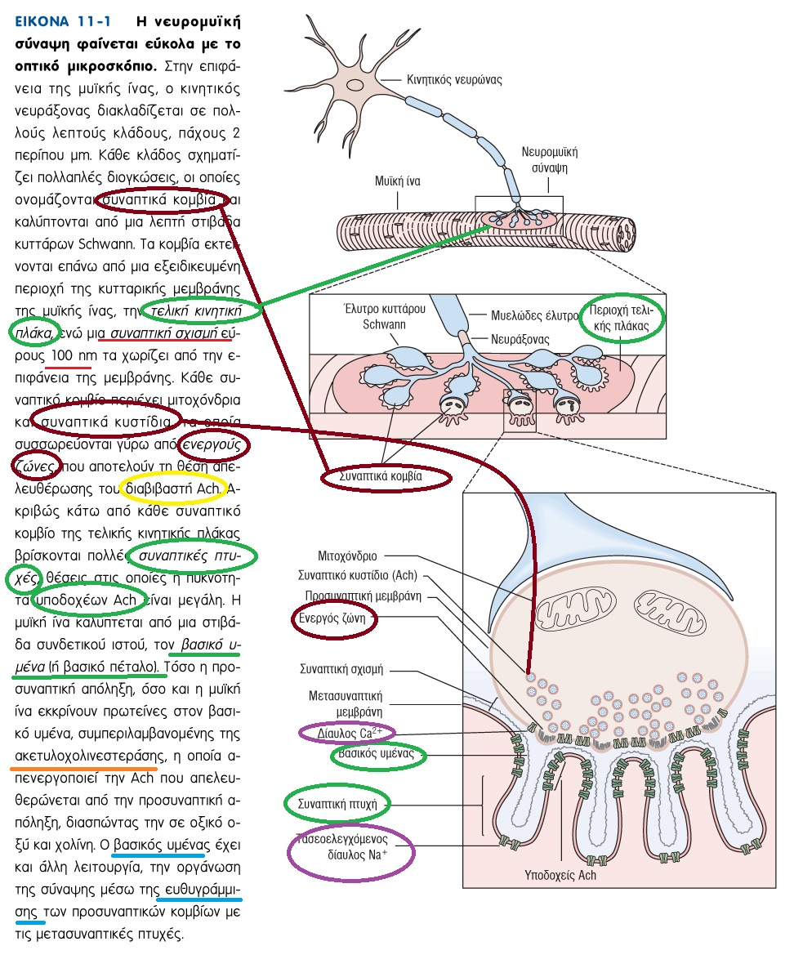

Slide 8
ΝΕΥΡΟΜΥΪΚΗ ΣΥΝΑΨΗ
Η ροή ρεύματος περιορίζεται στην τελική κινητική πλάκα γιατί εκεί εντοπίζονται οι δ. που ενεργοποιούνται από την Ach.
Το συναπτικό δυναμικό αυξάνεται ταχέως και φθίνει με βραδύτερο ρυθμό. Η ταχεία αύξηση οφείλεται στην απότομη και μαζική απελευθέρωση Ach.
Σε λιγότερο από 1 ms η Ach μειώνεται στη συναπτική σχισμή. Αυτό οφείλεται εν μέρει στο γεγονός ότι η Ach διαχέεται και ένα ποσοστό δε φτάνει σε υποδοχείς. Επιπλέον ένα ποσοστό υδρολύεται από την ακετυλχολινεστεράση.
Μετά τη μείωση ποσότητας Ach οι δίαυλοι κλείνουν με τυχαίο τρόπο προκαλώντας σταδιακή και ομαλή μείωση προς τα έσω συναπτικού ρεύματος.

Slide 9
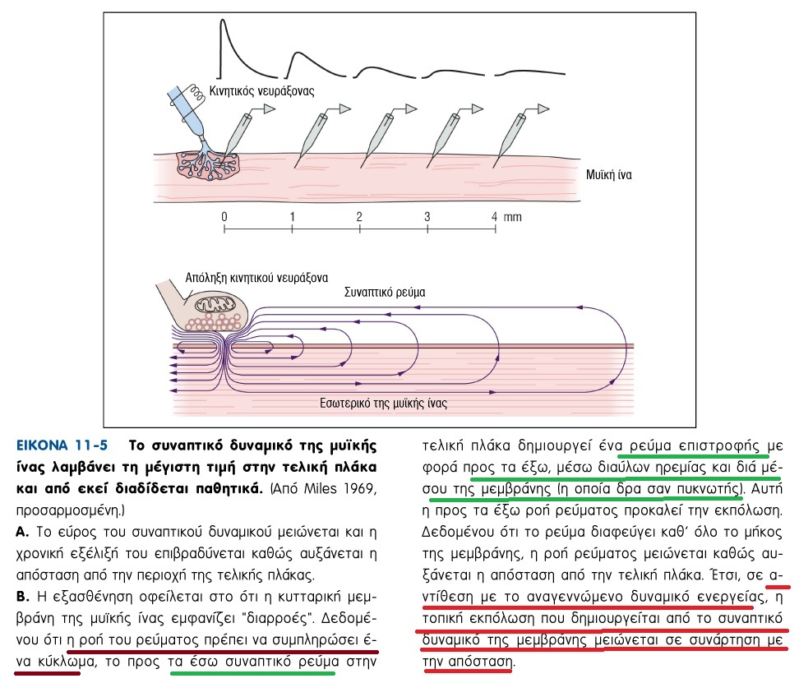

Slide 10
ΝΕΥΡΟΜΥΪΚΗ ΣΥΝΑΨΗ
Οι συναπτικοί δίαυλοι στην τελική κινητική πλάκα είναι εξίσου διαπερατοί από το Na και το K. Κατά τη διάρκεια δυναμικού τελικής κινητικής πλάκας, ιόντα Na ρέουν προς τα έσω (17000) και ιόντα Κ προς τα έξω (λίγο λιγότερα). [gNa/gK=1.8]
Το ρεύμα της τελικής κινητικής πλάκας εξαρτάται από
Το συνολικό αριθμό διαύλων
Την πιθανότητα ένας δίαυλος να είναι ανοιχτός [εξαρτάται από την ποσότητα διαβιβαστή]
Την αγωγιμότητα κάθε διαύλου
Την κινητήρια δύναμη που ασκείται στα ιόντα
Ένας δίαυλος που ανοίγει προκαλεί εκπόλωση κατά 0,3 mV. Απαιτείται άνοιγμα 200.000 διαύλων για την πρόκληση δυναμικού τελικής κινητικής πλάκας -70 mV.

Slide 11
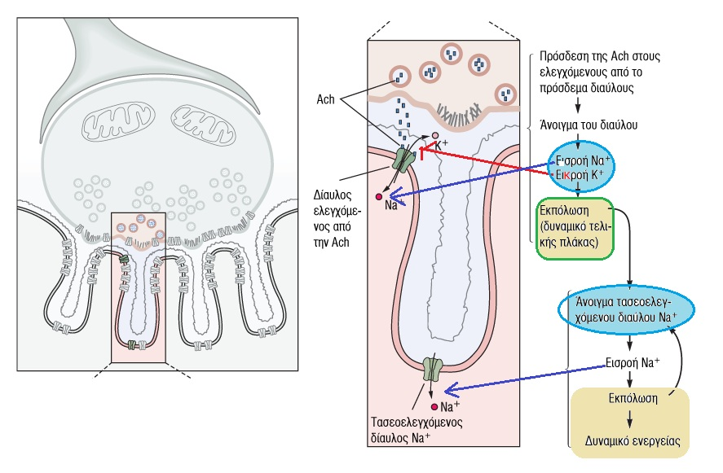

Slide 12
ΝΙΚΟΤΙΝΙΚΟΣ ΔΙΑΥΛΟΣ Ach.
Άμεσα ελεγχόμενος δίαυλος-υποδοχέας.
Αναγνωρίζει και δεσμεύει διαβιβαστή
Σχηματίζει πόρο δια μέσω του οποίου ρέει ρεύμα
Μεμβρανική γλυκοπρωτεΐνη, 5 υποομάδες: α, α, β, γ δ. Κάθε υποομάδα έχει 4 υδρόφοβες περιοχές (Μ1-Μ4). Οι υποομάδες τοποθετούνται συμμετρικά ώστε να σχηματίζουν δίαυλο που διαπερνά τη μεμβράνη. Το αμινοτελικό άκρο υποομάδας α περιέχει θέση που δεσμεύει Ach. Απαιτείται πρόσδεση 2 μορίων Ach σε κάθε υποομάδα α για να ανοίξει ο δίαυλος.
Το δηλητήριο φιδιού βουγγαροτοξίνη δεσμεύεται στην ίδια υποομάδα.

Slide 13
ΝΙΚΟΤΙΝΙΚΟΣ ΔΙΑΥΛΟΣ Ach
Δημιουργεί δυναμικά τελικής κινητικής πλάκας.
Επιτρέπει τη διέλευση τόσο Na όσο και Κ με την ίδια επιλεκτικότητα (ακόμα και Ca). Είναι αρκετά ευρύς και θα μπορούσαν να περνούν και ανιόντα αλλά αποκλείονται γιατί απωθούνται από αρνητικά φορτία διαύλου.
Ο αριθμός διαύλων που ανοίγουν εξαρτάται από διαθέσιμη ποσότητα Ach. Η εκπόλωση που δημιουργείται δεν προκαλεί περαιτέρω διάνοιξη διαύλων (όπως συμβαίνει με τασεοελεγχόμενους δ. Na που δημιουργούν δυναμικό ενεργείας).
Το δυναμικό κινητικής πλάκας δεν αρκεί για να παράγει δυναμικό ενεργείας. Πρέπει να κινητοποιήσει τασεοελεγχόμενους δ. Na.
Η τετραδοτοξίνη αποκλείει τασεοελεγχόμενους δ. Na.

Slide 14
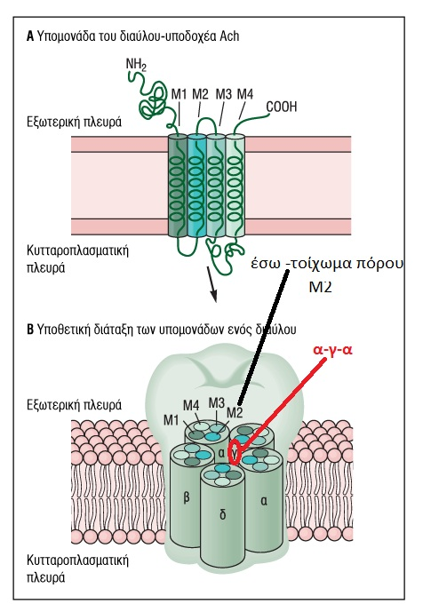

Slide 15
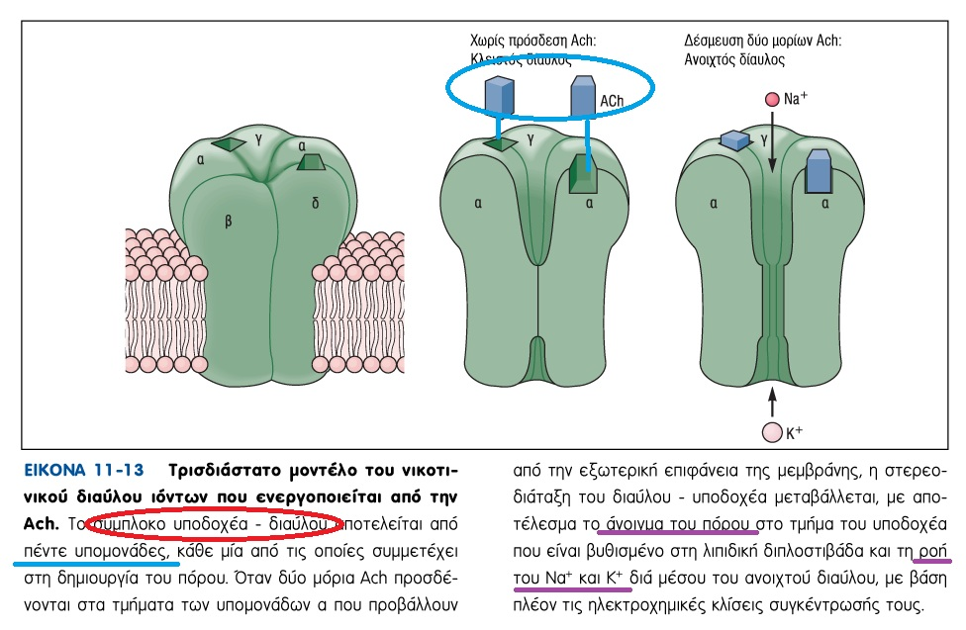
Ευρεία περιοχή εισόδου και εξόδου, στενή περιοχή στο εσωτερικό του πόρου
(ηθμός επιλογής)

Slide 16
